Slide 1
Проект «Снежные чудеса» в средней группе

Slide 2
Актуальность
Экологическое воспитание и образование детей становится актуальным в настоящее время. В 4-5 лет ребенок активнее накапливает опыт и усваивает знания в результате непосредственного общения с природой и разговоров с взрослым. Именно поэтому у ребенка можно заложить основы понимания и взаимосвязи объектов и явлений живой и неживой природы.
Тема проекта способствует созданию необходимых условий в ДОУ по формированию у дошкольников целостного представления о природе: уточнению и расширению знания о свойствах снега, воды, льда; для общения ребенка с миром неживой природы; развитию у детей любознательности; творческих способностей; познавательной активности; развитию коммуникативных навыков

Slide 3
Тип проекта: познавательно – исследовательский.
Продолжительность: краткосрочный,
с 02 декабря по 13 декабря 2019 года
Возраст детей: средняя группа (4 – 5 лет)
Участники проекта: воспитатель, дети средней группы, родители.
Объект исследования: снег.
Предмет исследования: физические свойства снега.

Slide 4
Цель проекта: Формирование знаний о неживой природе в зимний период.
Развитие познавательного интереса и исследовательской активности в процессе экспериментирования со снегом.
Задачи проекта:
Исследовать, что такое снег, изучить его свойства. Развитие познавательных и творческих способностей детей в процессе ознакомления со снегом через наблюдения и опытно - экспериментальную деятельность:
1.Дать детям представления о природном объекте-снеге, его превращении в воду и в лед.
2.Формировать познавательную активность детей при проведении опытов, экспериментов и наблюдений.
3.Развить любознательность, познавательные интересы, внимание, память, речь, наблюдательность, экологическую воспитанность дошкольников.
4.Закрепить знания о свойствах снега и льда.
5. Вызывать положительнее эмоции, чувство восхищения явлениями в природе через поэтический образ в стихах.
6.Воспитывать наблюдательность, интерес к родной природе.
7.Учить детей делать выводы, анализировать полученные результаты путем сравнения.
8. Содействовать воспитанию сотрудничества во взросло – детских отношениях.

Slide 5
Опытно – экспериментальная деятельность
Сколько воды в снеге?
Какие свойства воды, снега и льда?
Остаются ли следы на снегу и на льду?
Морозные узоры
Как заставить снег таять быстрее без источника тепла
Откуда берется иней
Искусственный снег

Slide 6
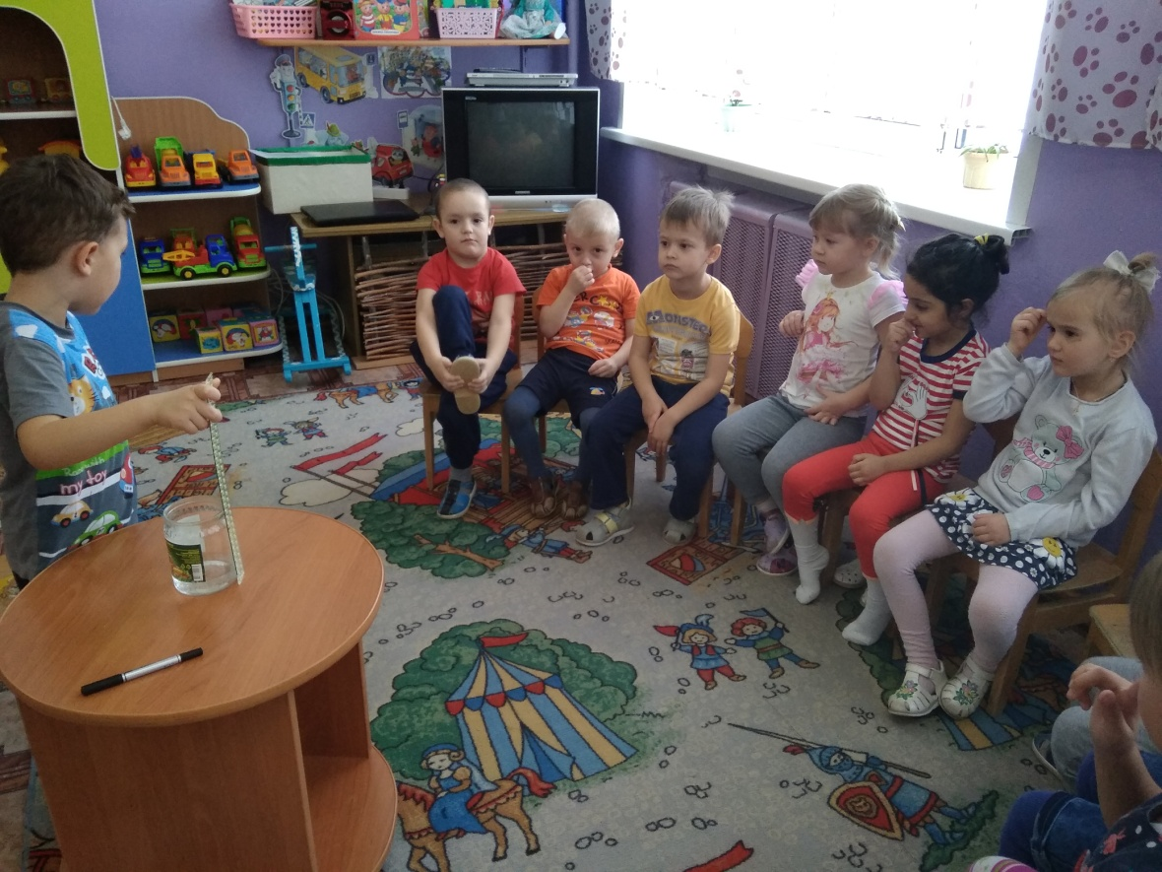
Сколько в снеге воды?

Slide 7
Какие свойства воды, снега и льда?

Slide 8
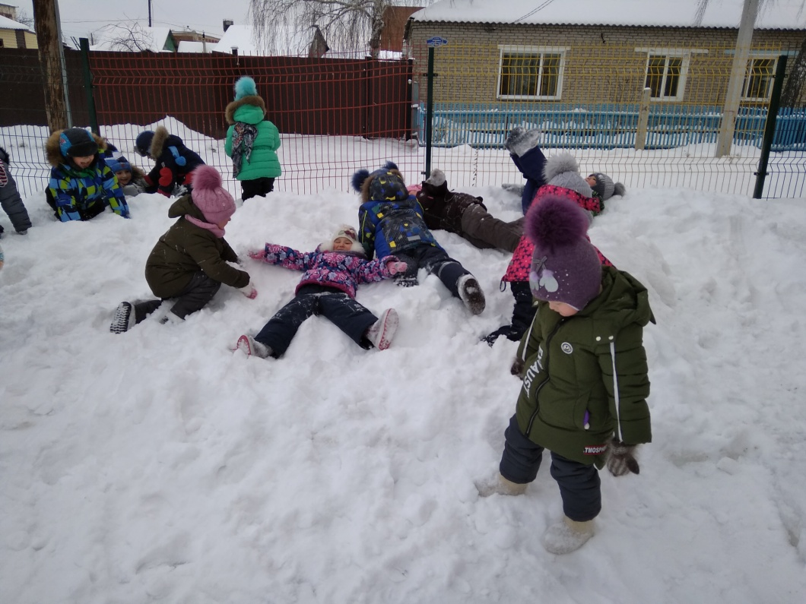
Остаются ли следы на снегу и на льду?

Slide 9
Морозные узоры

Slide 10
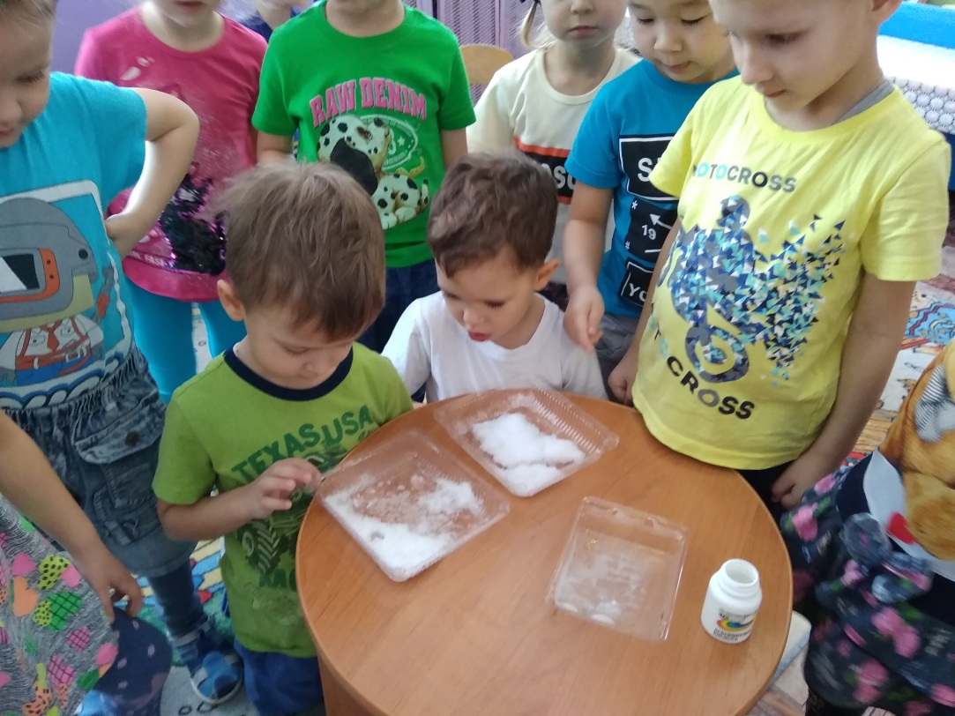
Как заставить снег таять быстрее без источника тепла

Slide 11
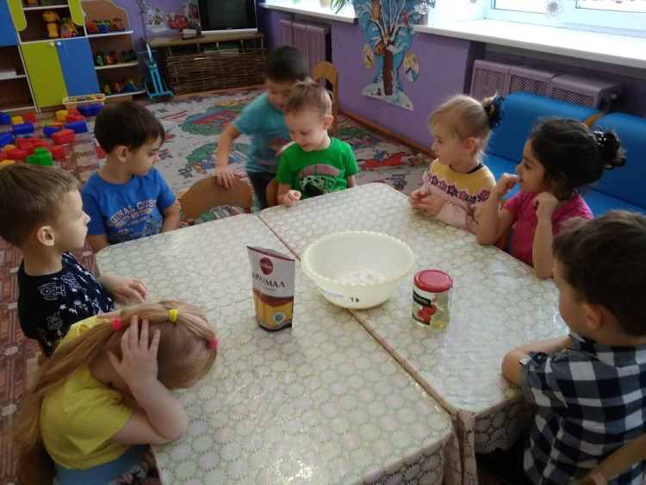
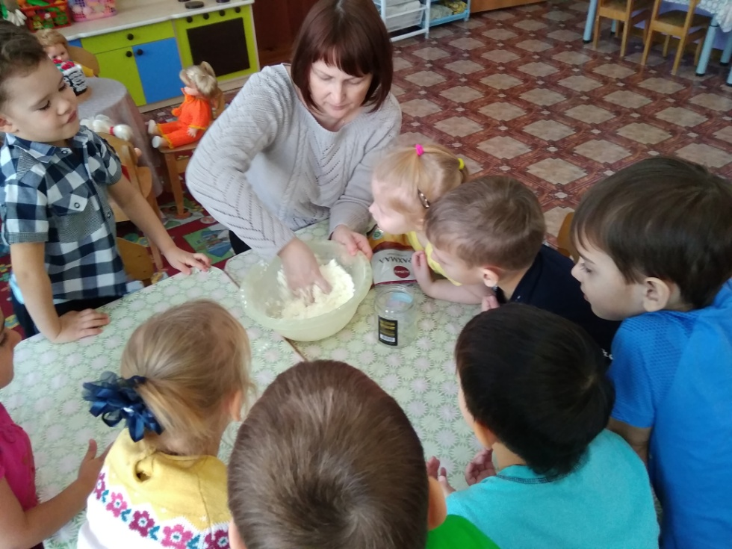
Искусственный снег

Slide 12
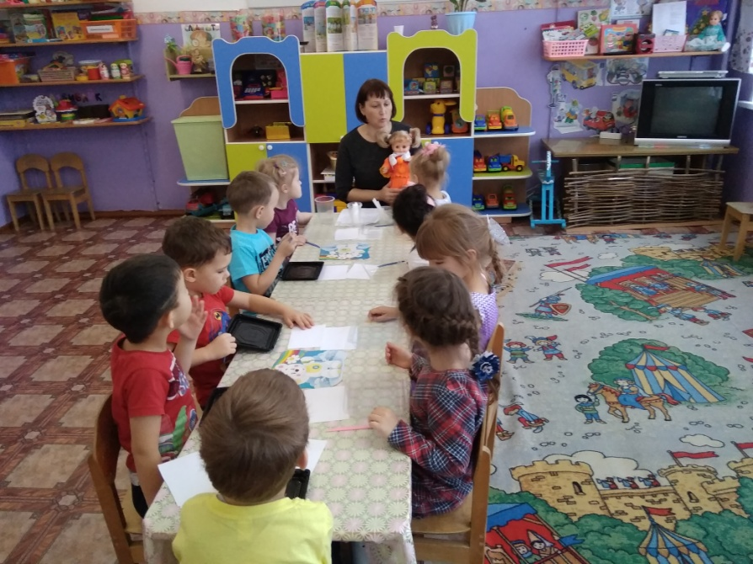
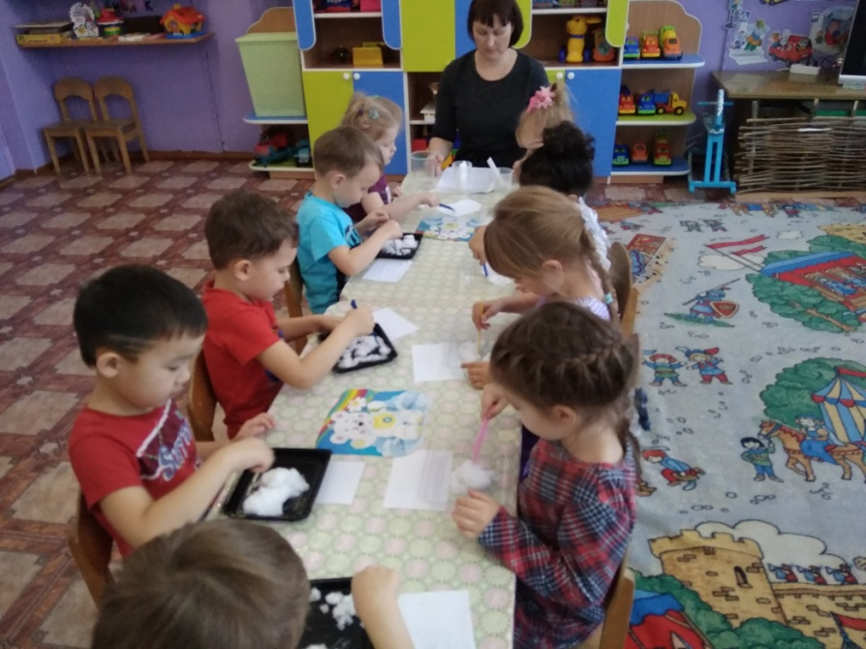
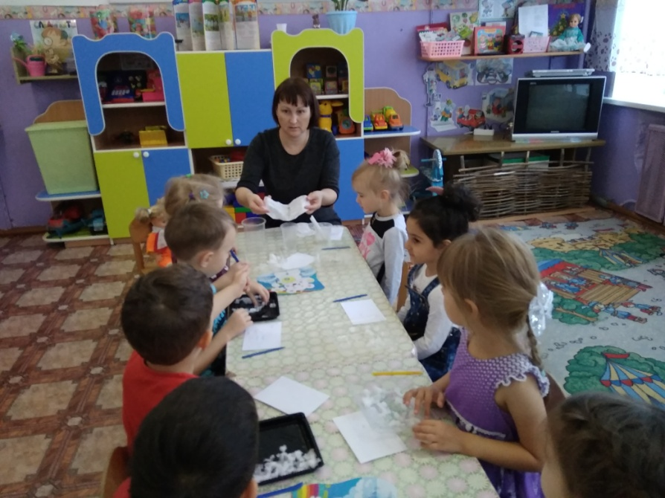
Познавательная деятельность «Снег. Какой он?»

Slide 13
Изобразительная деятельность «Елочки в снегу»

Slide 14
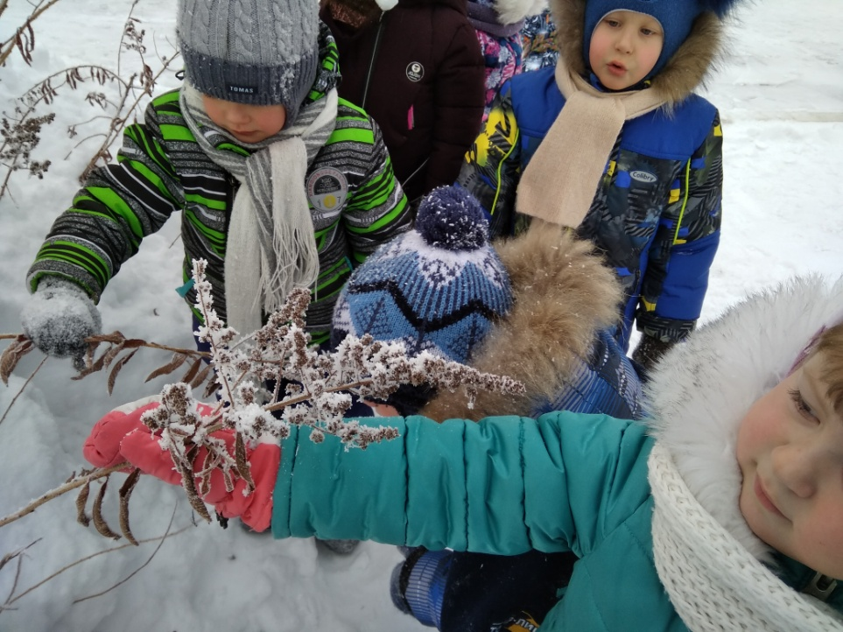
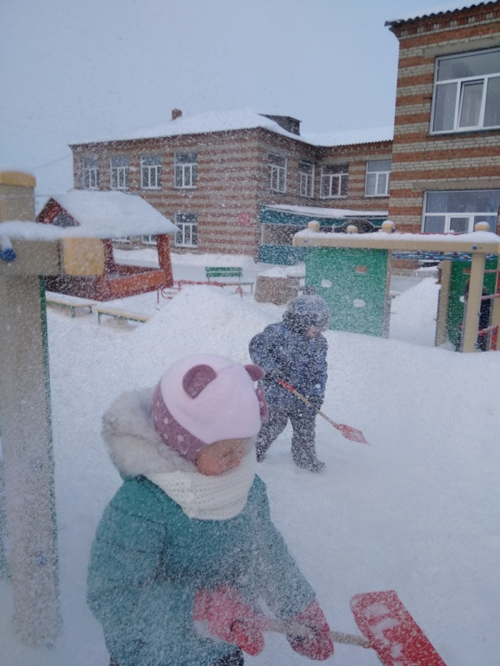
Наблюдения на прогулке

Slide 15
Просмотр развивающих мультфильмов

Slide 16
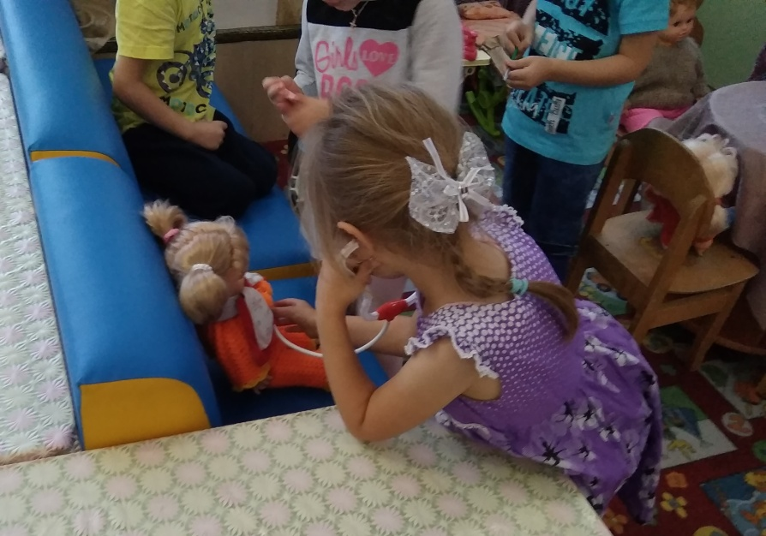
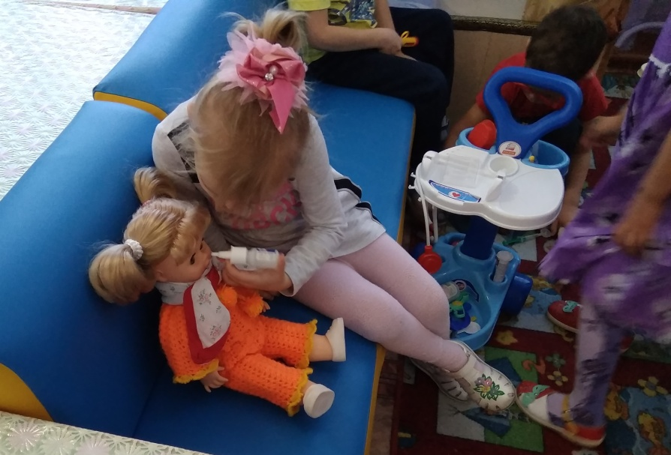
СРИ «Кукла заболела»

Slide 17
Игра – квест «Спасти Снеговичка – почтовичка»

Slide 18
Игра – квест «Спасти Снеговичка – почтовичка»

Slide 19
Игра – квест «Спасти Снеговичка – почтовичка»

Slide 20
Игра – квест «Спасти Снеговичка – почтовичка»

Slide 21
Игра – квест «Спасти Снеговичка – почтовичка»

Slide 22
Результат проекта Лэпбук «Снег – снежок»

Slide 23
Результат проекта Лэпбук «Снег – снежок»

Slide 24
Результат проекта Лэпбук «Снег – снежок»

Slide 25
Для родителей подготовлены:
-Консультация «Мой ребенок ест снег»;
- Консультация «Зимние фокусы».

Slide 26
Итог проекта:
- дети расширили знания о снеге, укреплен исследовательский интерес к природе;
- изготовлен лэпбук «Снег - снежок»;
- проведено родительское собрание «Роль семьи в экологическом воспитании ребенка»

